Slide 1
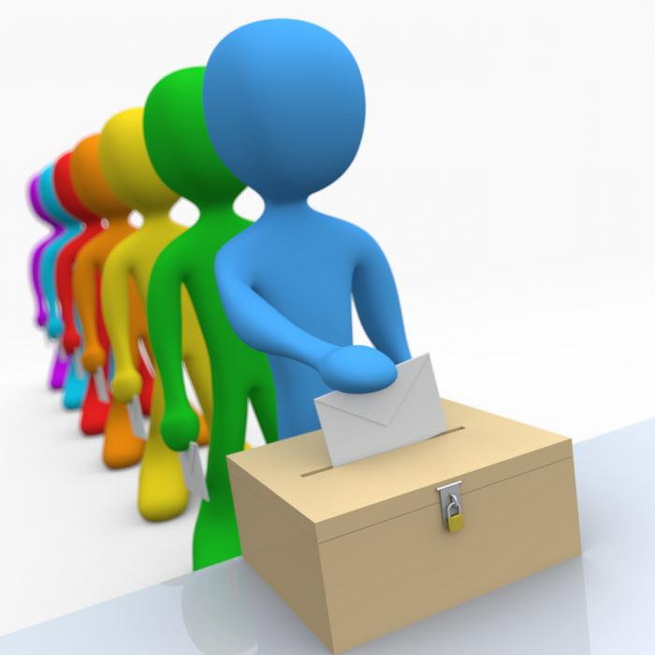
«Демократические выборы в Российской Федерации.»
Выполнила: Жугина анна Юрьевна
Учащаяся 8«Б» класса
Мбоу сош №6
Г. Красный сулин
Ростовская область

Slide 2
Что такое выборы?
1)Выборы — это процедура избрания кого-либо путём открытого или тайного голосования.
2) Выборы – это юридически узаконенная процедура, в рамках которой граждане определяют, кто будет представлять их интересы в тех или иных органах власти.

Slide 3
Принципы участия гражданина РФ в выборах.
Гражданин РФ участвует в выборах на основе.
Всеобщего
При тайном голосовании
Равного
Прямого избирательного права
Участие в выборах добровольно. Никто не имеет прав принуждать гражданина участвовать или не участвовать в выборах против его воли.

Slide 4
Цель выборов?
Целью выборов является создание условий для того, чтобы все заинтересованные граждане имели возможность выразить свою волю. Публичная власть должна создаваться и действовать согласно этой воле.

Slide 5
Как проходят выборы?
Прежде всего выборы должны бить назначены. Их назначают органы или должностные лица, указанные в Конституции РФ и российских законов. Так, выборы депутатов Государственной Думы назначает Президент РФ, выборы Президента РФ назначает Совет Федерации. После того как выборы назначены, начинается работа по созданию избирательных округов и участков.
Избирательный округ — территория, от которой избирателями выбирается депутат (депутаты) представительного органа или выборное должностное лицо (выборные должностные лица).
Избирательный участок — территориальная единица, образуемая в период выборов и референдумов, для проведения голосования и подсчёта голосов. На территории избирательных участков действуют участковые избирательные комиссии и составляются списки избирателей, обладающих активным избирательным правом на соответствующей территории.
Следующий этап-это составление списков избирателей. В число избирателей включаются все граждане, проживающие на данной территории, к моменту выборов достигнувшие 18 лет.

Slide 6
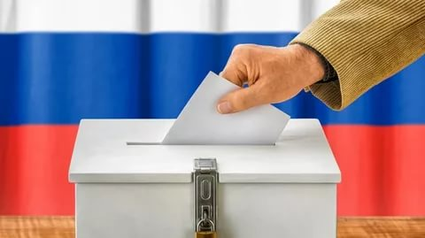
Как проходят выборы?
Выдвижение и регистрация кандидатов в Президенты РФ или Государственную Думу. Кандидатом в Президенты РФ могут быть избраны граждане достигшие 35 лет. А депутаты Госдумы может быть только гражданин РФ, достигший возраста 21 года. К выборам не допускаются граждане признанные судом недееспособными или содержащиеся в местах лишения свободы по приговору суда.
Предвыборная Агитация.
Предвыборная агитация — деятельность, осуществляемая в период избирательной кампании и имеющая целью побудить или побуждающая избирателей к голосованию за кандидата, кандидатов, список кандидатов или против него (них) либо против всех кандидатов (против всех списков кандидатов).

Slide 7
Предвыборная Агитация.
Предвыборная агитация может принимать следующие формы:
1) Призывы голосовать за или против кандидата (списка кандидатов);
2) Выражение предпочтения какому-либо кандидату, избирательному объединению, в частности указание на то, за какого кандидата, за какой список кандидатов, за какое избирательное объединение будет голосовать избиратель . 3) Описание возможных последствий в случае, если тот или иной кандидат будет избран или не будет избран, тот или иной список кандидатов будет допущен или не будет допущен к распределению депутатских мандатов; В политике мандат означает полномочия, предоставленные избирательным округом лицу или группе лиц на то, чтобы действовать от его имени. 4) Распространение информации, в которой явно преобладают сведения о каком-либо кандидате (каких-либо кандидатах), избирательном объединении в сочетании с позитивными либо негативными комментариями; 5) Распространение информации о деятельности кандидата, не связанной с его профессиональной деятельностью или исполнением им своих служебных (должностных) обязанностей; 6) Деятельность, способствующая созданию положительного или отрицательного отношения избирателей к кандидату, избирательному объединению, выдвинувшему кандидата, списку кандидатов.
Законодательно закрепленные способы проведения предвыборной агитации:
1) На каналах организаций телерадиовещания и в периодических печатных изданиях;
2) Посредством проведения массовых мероприятий (собраний и встреч с гражданами, митингов, демонстраций, шествий, публичных дебатов и дискуссий); 3) Посредством выпуска и распространения печатных, аудиовизуальных и других агитационных материалов;

Slide 8
Как проходят выборы?
Голосование. В день голосования избирательные участки ждут избирателей с 8:00 утра до 20:00 вечера. Каждый избиратель получает бюллетень для голосования. Избиратель проходит в специальные кабины где тайно он ставит знак ( галочку или крестик) на против фамилии кандидата. После чего он опускает бюллетень в специальный опечатанный ящик или как его ещё называют урна для голосов.
Последний этап – подведение итогов выборов. Об итогах выборов члены избирательной комиссии составляют протокол в трех экземплярах. Его подписывают все члены избирательной комиссии. Один экземпляр отправляется в Вышестоящую избирательную комиссию. Второй – остается на хранение. Третий – вывешивается на всеобщее обозрение. Окончательные итоги голосования официально публикуются соответствующей избирательной комиссией.

Slide 9
«Плохую власть выбирают хорошие люди, которые не ходят на выборы» (У.Черчилль).

